Slide 1
„Podchwytliwa matematyka”
Scenariusz multimedialny
nr 8/II

Slide 2
Zadanie
Burza spowodowała awarię sieci elektrycznej. W domu zapanowała ciemność. Mama znalazła 5 świeczek, które zapaliła jedną zapałką.
Ile czasu będzie jasno w domu, jeśli jedna świeczka pali się około 40 minut?

Slide 3
Zadanie
Tym samym literom odpowiada ta sama liczba. Określ wartość poszczególnych liter, wiedząc, że:
A + A + B + C = 14
A + B + B + C = 12
A + B + C + C = 10

Slide 4
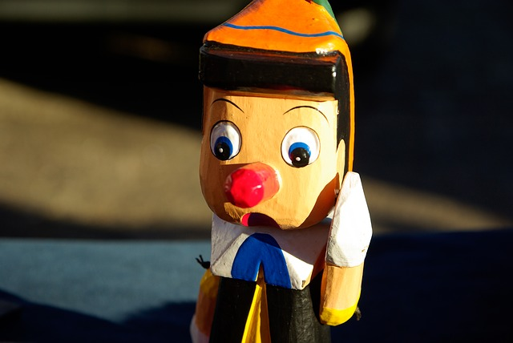
Zadanie
Nos Pinokia ma długość 2 cm. Po każdym kłamstwie jego długość podwaja się. Ile będzie mierzył nos Pinokia po 4, a ile po 5 kłamstwach?

Slide 5
Zadanie
Każda z pięciu sióstr ma trzech braci. Ile dzieci liczy rodzeństwo?

Slide 6
Zadanie
Piotrek układał klocki w stałej kolejności: czerwony, zielony, niebieski, żółty, biały. W jakim kolorze będzie 44. klocek?

Slide 7
Zadanie
Piotrek układał klocki w stałej kolejności: czerwony, zielony, niebieski, żółty, biały, czarny. W jakim kolorze będzie 62. klocek?

